Slide 1
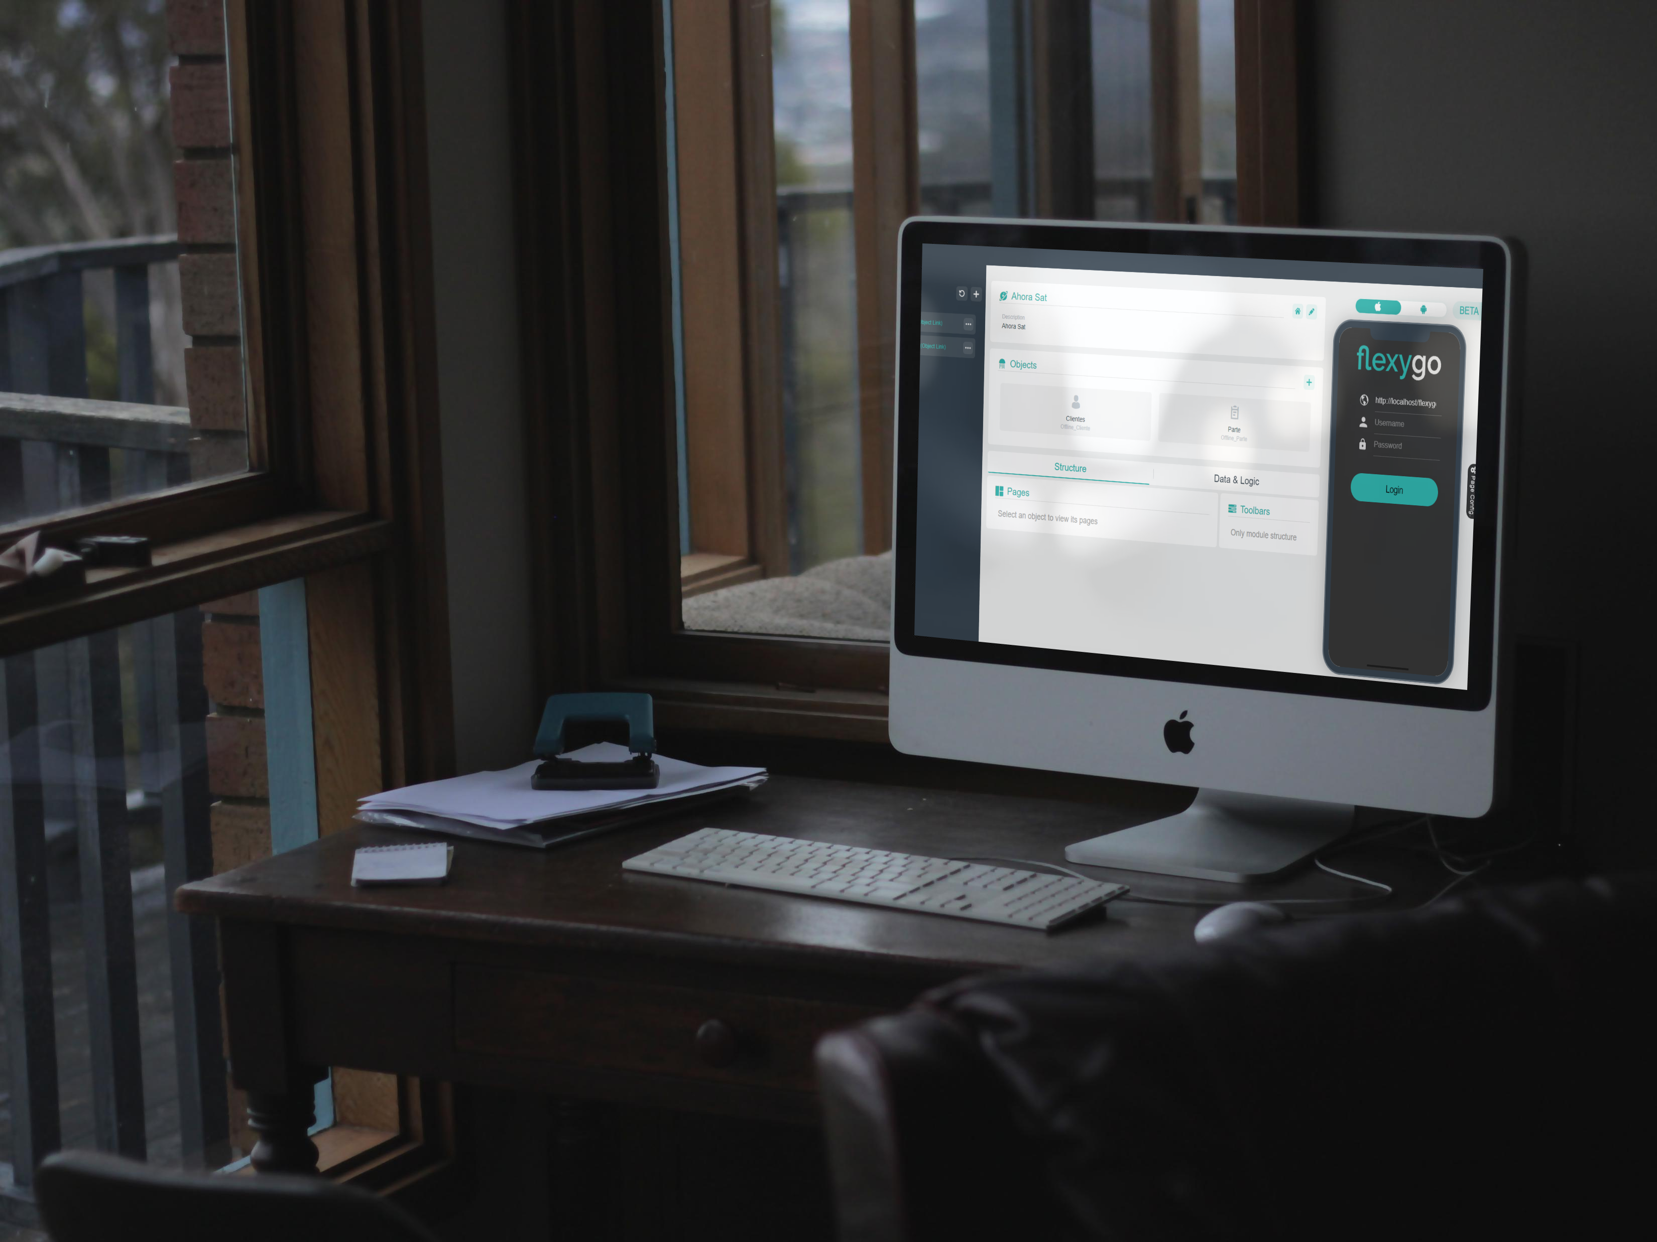

Templates

Slide 2

#flexygoffline
#desarrollaconflexygo
Templates
Visualizaciones alternativas
Daniel Lutz
Instructor

Slide 3
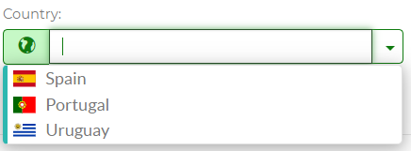
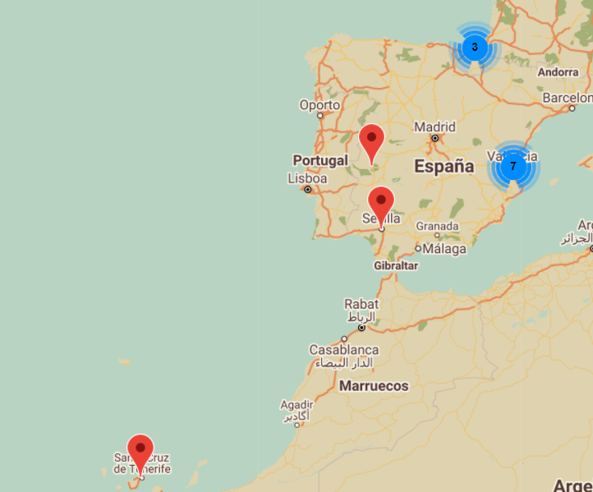
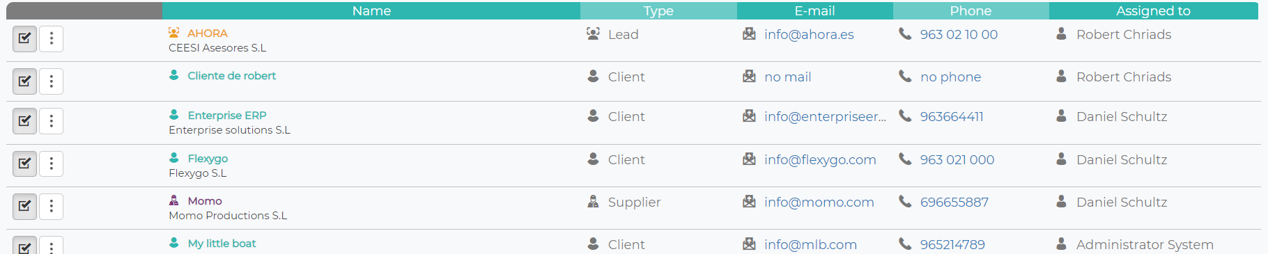
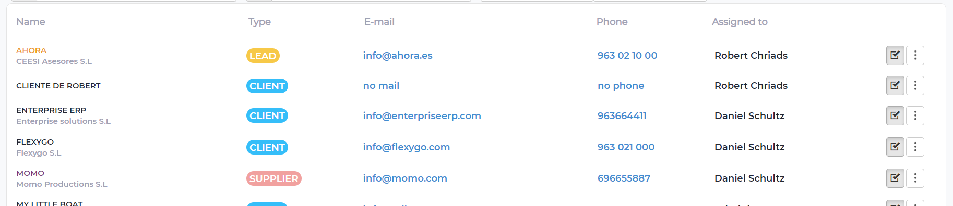

Template
¿Qué es?
Visualización alternativa para un módulo específico

Slide 4
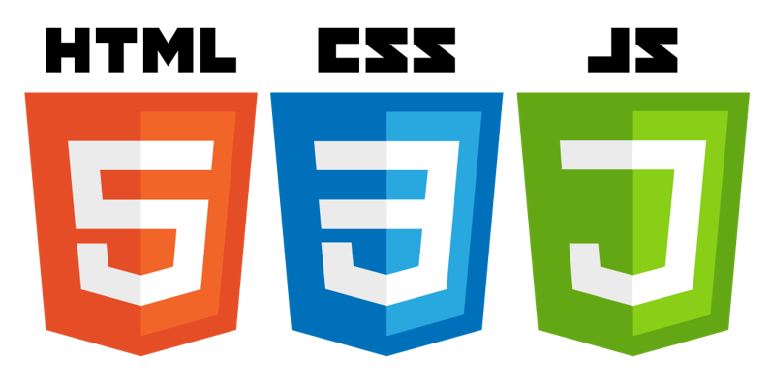

Template
Cómo funciona
Código HTML para pintar los datos
SQL como origen de datos
select sqlfield from TABLENAME
<div>{{sqlfield}}</div>
<web-component>{{sqlfield|format}}</web-component>

Slide 5

Object Template
Tipos
View: Disponible para el usuario en la barra de herramientas de un módulo de tipo visualización de objeto.
List: Disponible en la barra de herramientas de un módulo de tipo lista de objeto.
Generic: No estará disponible para seleccionar por el usuario, pero se puede asignar de manera específica a un módulo que esté relacionado a un objeto

Slide 6
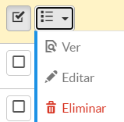
Template
Marcadores especiales
Para su uso específico en templates de tipo lista
{{objectmenu}} To display the complete object menu
{{processmenu}} To display only the object process menu
{{reportmenu}} To display only the object report menu
{{deletebutton}} To the object delete button
{{viewbutton}} To the object view button
{{editbutton}} To the object edit button
{{newbutton}} To the object new button
{{bagbutton}} To display the bag button on the elements of a collection (list)

Slide 7
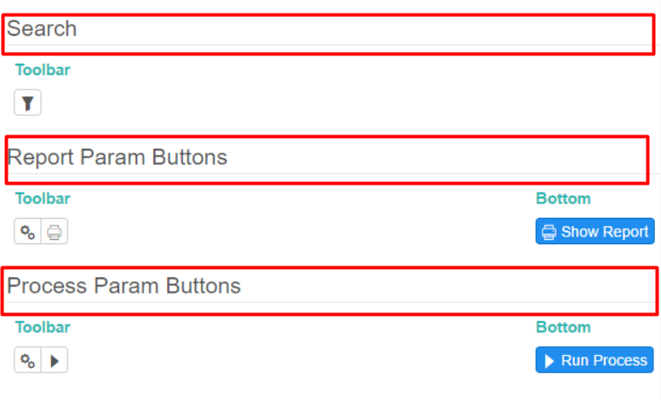
Template
Agrupación
Permite anidar plantillas para resolver visualizaciones más complejas

Slide 8
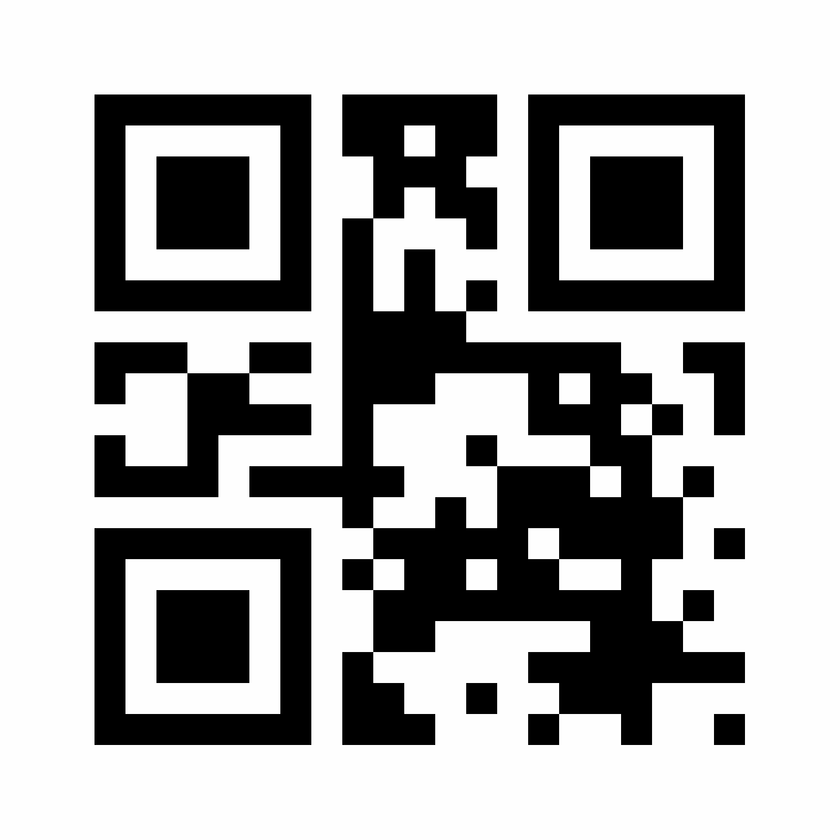
Template
Formats
<div>{{Property}}</div>
3 parámetros:
<span> {{ Property | format : values }} </span>
Ejemplo: QR
<img src="{{Property|qr:size}}" />

Slide 9

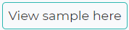
Template
Navigation buttons
WEB COMPONENT <flx-navbutton> </flx-navbutton>
<flx-navbutton type="openpage" pagetypeid="view" objectname="sysHelpItem"
objectwhere="(HelpId='syshelp-navbutton')" defaults=""
targetid="popup" excludehist="false">
<button class="btn btn-outstanding">View sample here</button>
</flx-navbutton>

Slide 10

Template
Navigation buttons
ONCLICK event
flexygo.nav.openPage (
'view',
'sysHelpItem',
'(HelpId=\'syshelp-navbutton\')',
'{"Field":"{{value}}","DateField":"{{value|date:YYYY-MM-DD}}"}',
'current',
false,
$(this)
);

Slide 11

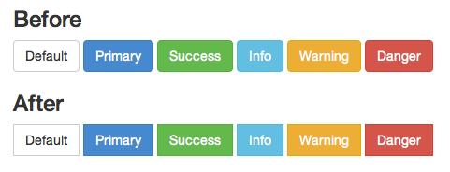
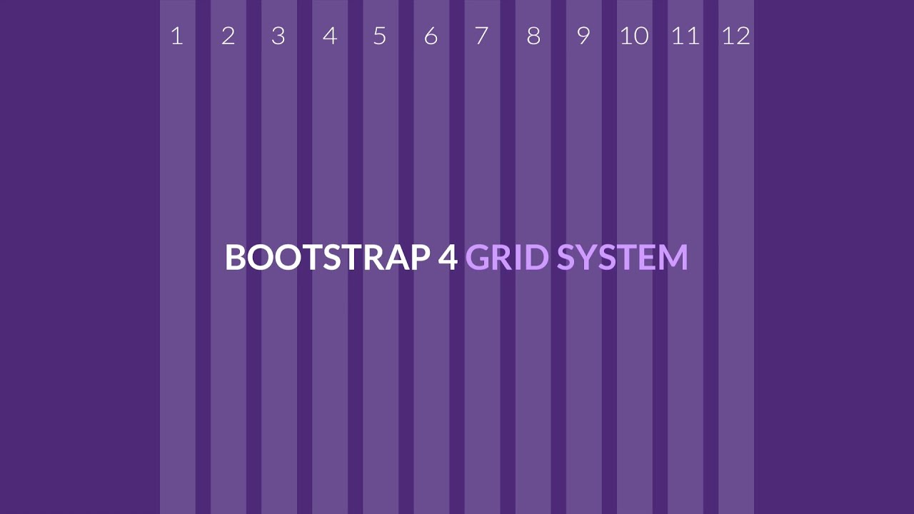
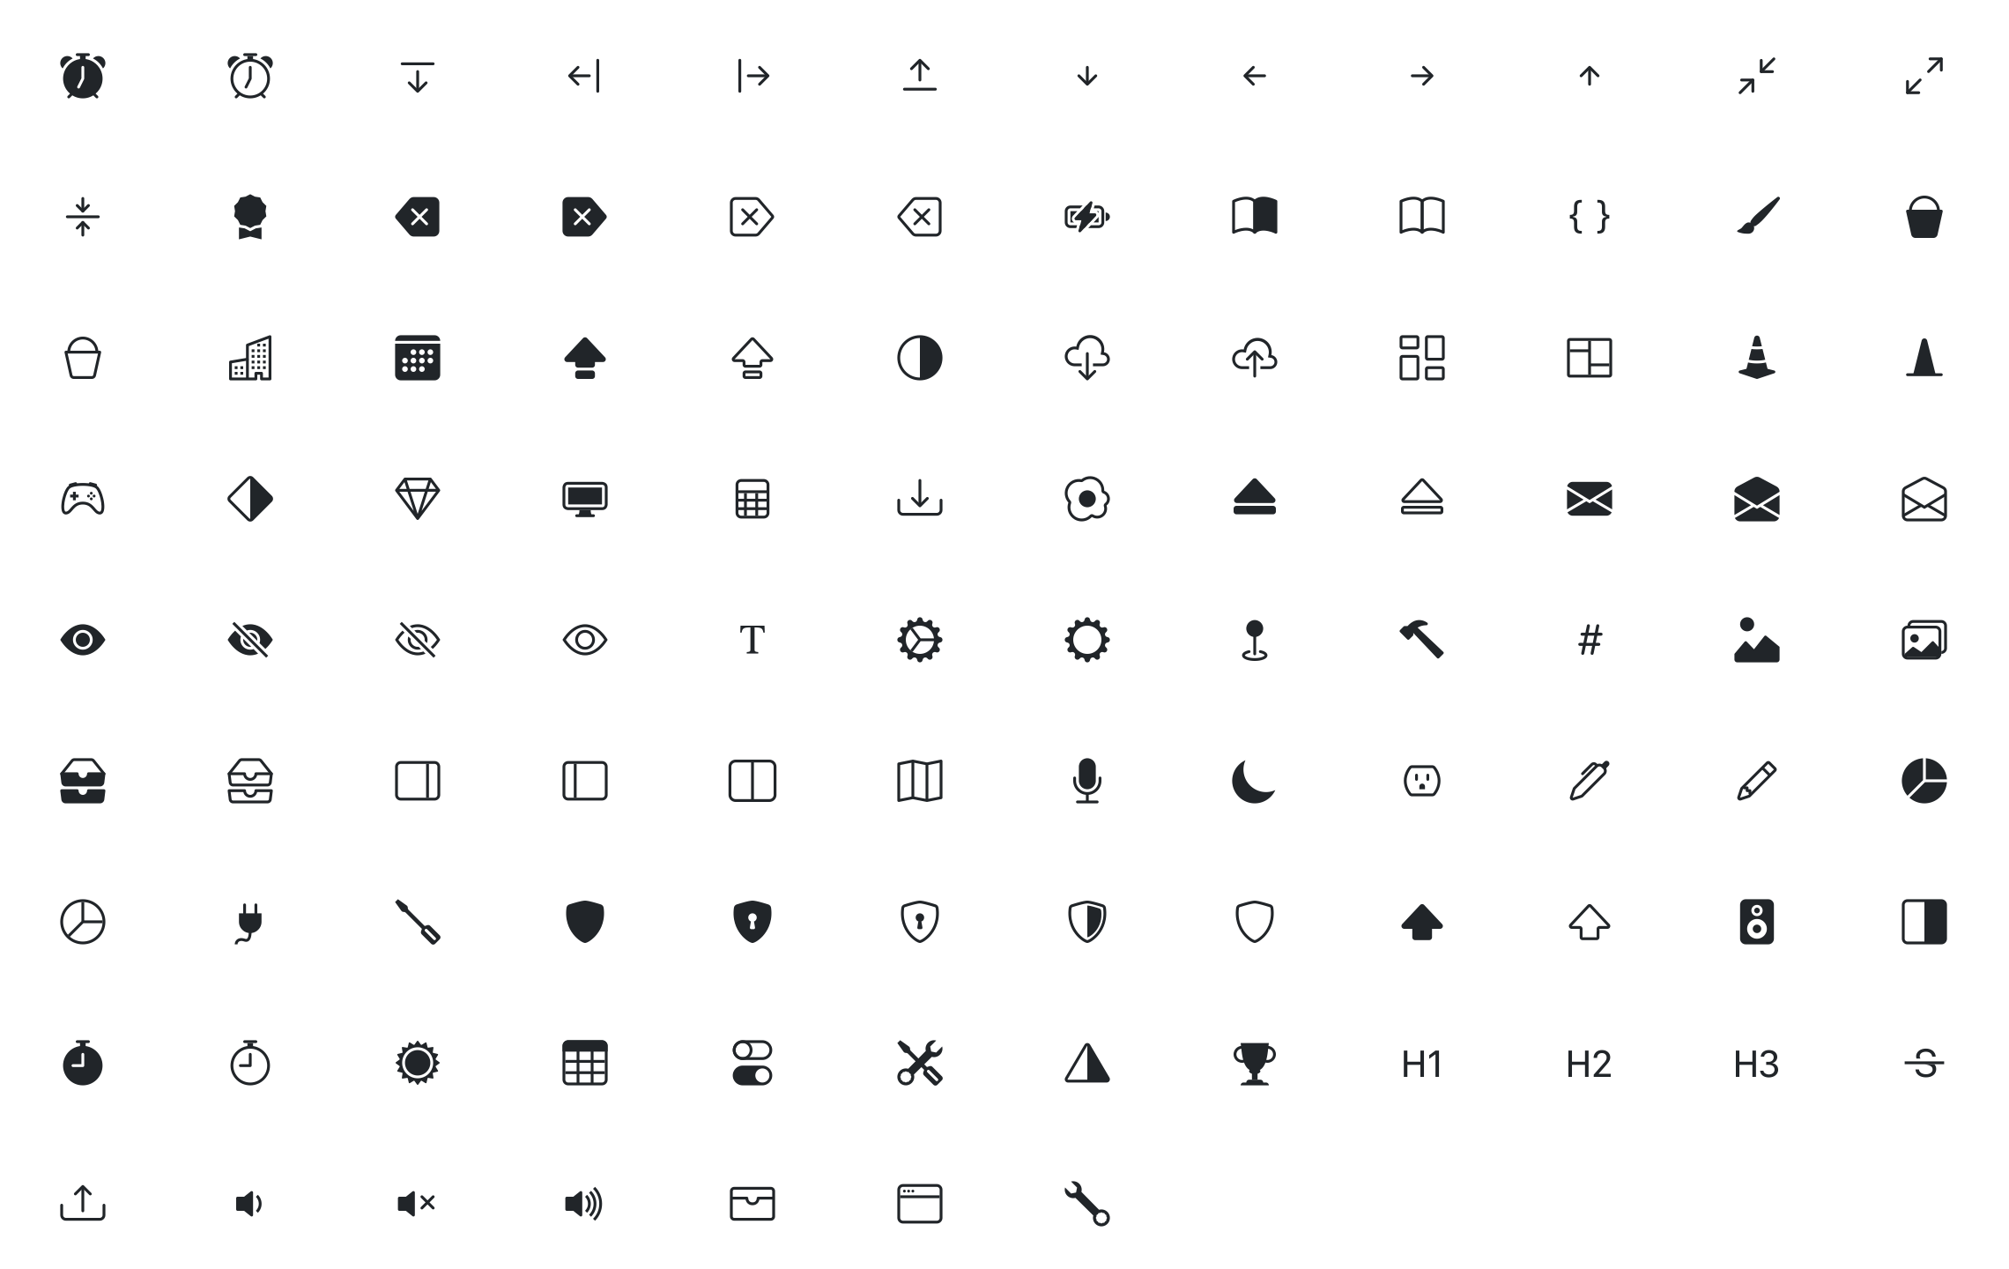
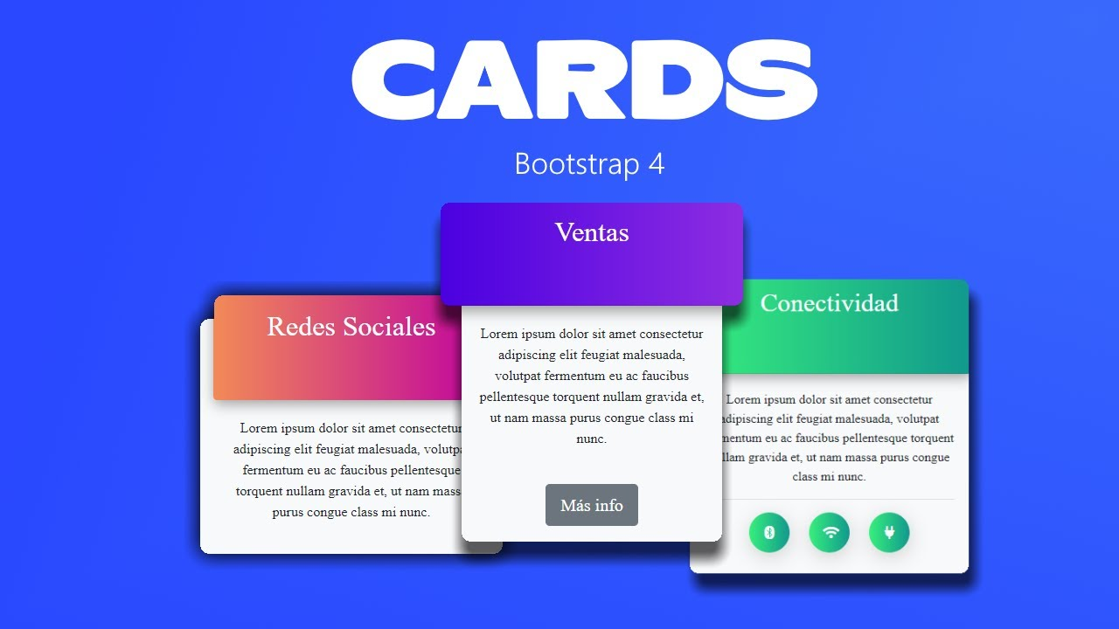
Tipografía y estilos
Estilos e iconos
Flexygo incorpora un conjunto de librerías y estilos basados en Bootstrap. Además de una completa lista de iconos.

Slide 12
Template
Vistas de datos
La vista de datos es una SQL almacenada en flexygo.
En la sentencia SELECT debe estar especificada la clave primaria de la tabla del objeto.
Al generar la lista, la vista de datos se genera como ObjectNameDefaultList con la opción de mostrar como cuadrícula.
Debe contener la tabla principal del objeto, sin alias.
En caso de realizar una modificación en una propiedad del objeto que contenga un control de tipo combo, es conveniente quitar el campo de la lista y volver a añadirlo

Slide 13
Template
Vistas de datos
Sirven como orígenes de datos para los templates.
Se pueden definir vistas complementarias que nada tengan que ver con el objeto y su tabla, en tal caso hay que activar la opción no filtrar
También se utilizan para dotar de información a determinados módulos como Timeline, Scheduller o Kanban.

Slide 14
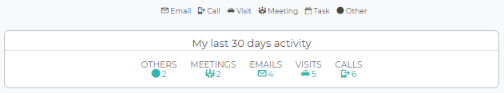
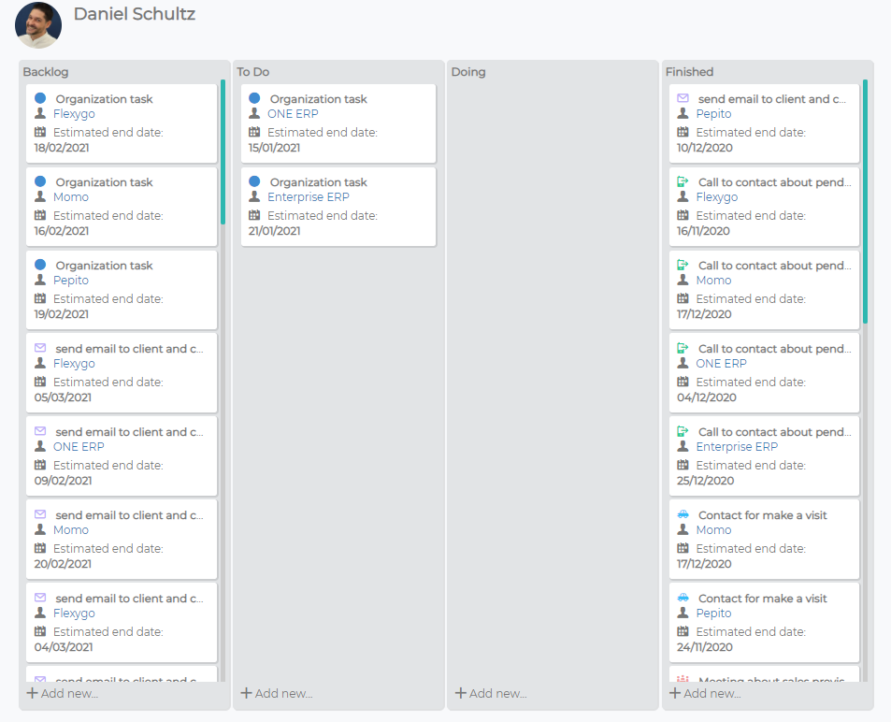
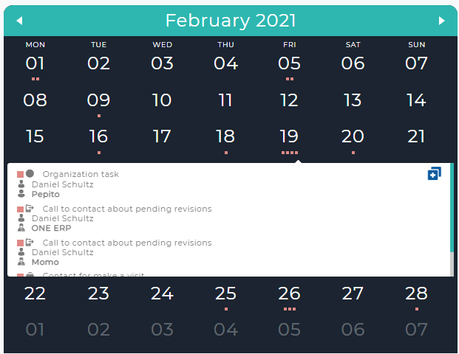
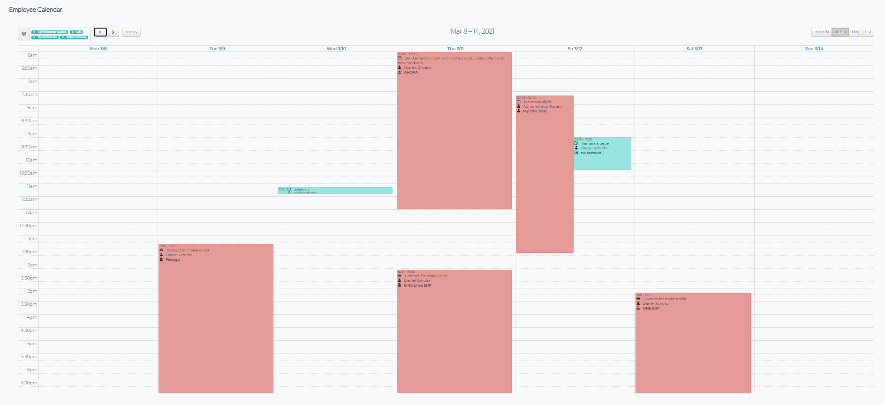
Template
Módulos
HTML.
SQL List
Scheduller.
Kanban

Slide 15

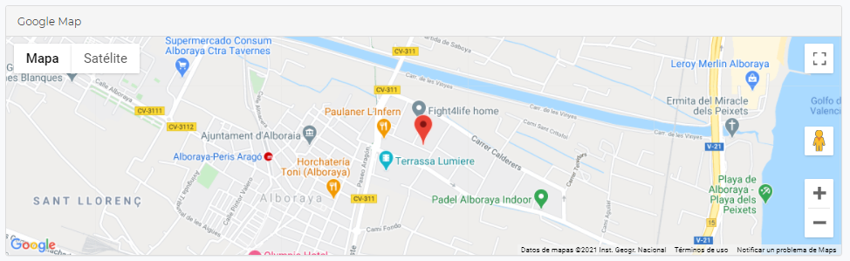
Google maps
Marker
API KEY
<flx-map width="auto" height="400" zoom="15" cluster="true" color="retro">
<marker address="Polígono Industrial Camí del Mar, C/ Ceramistes, 19, 46120 Alboraia, Valencia" title="Ahora Freeware"> Content
</marker>
</flx-map>

Slide 16
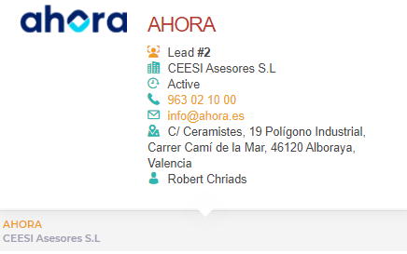
#flexygoffline
#desarrollaconflexygo
Componente <flx-tootltip>
Popover & Tooltip
Daniel Lutz
Instructor

Slide 17
Componente web
flx-tooltip
Es un componente web que permite “invocar” otro template interactuando con el ratón.
Existen 2 tipos: tooltip y popover.
Añaden dinamismo a la aplicación.
Permite ver más información relacionada de manera elegante e intuitiva.

Slide 18
#flexygoffline
#desarrollaconflexygo
Traducciones
Daniel Lutz
Instructor

Slide 19

Translate
{{translate|texto}}
Etiquetas.
Templates (mediante format “translate”)
Encabezados
Excepto contenido de base de datos

Slide 20
Translate
{{translate|texto}}
Puedes acelerar la traducción de toda la aplicación utilizando una Google API Key, y ejecutando el proceso translate del menú de herramientas.
Puedes traducir a todos los idiomas exceptuando el idioma original: el que estás usando en tu desarrollo.
Si un idioma no está disponible en flexygo, no importa, puedes añadir los que necesites. Simplemente añade un registro a la tabla Translate.
API KEY

Slide 21
Práctica 3
A diseñar!

Slide 22
The best

